Slide 1
Null Safety - OO Increment
PLP 2025.2
Antonio Pedro - apnn
Humberto Távora - hcct
João Pedro Moura - jpspm

Slide 2
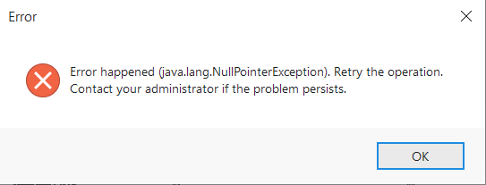
Contexto - E se a variável acessada for null?
Null Safety é uma técnica adotada em linguagens modernas para evitar um dos erros mais clássicos e problemáticos da programação: a referência nula, responsável pelo famoso “NullPointerException”

Slide 3
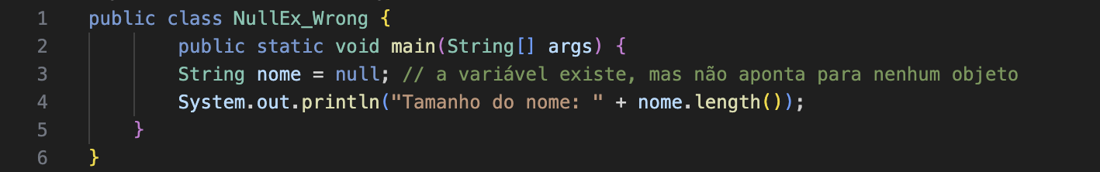

Contexto - Exemplo em Java
!
Imagem: Humberto Távora e António Pedro e João Pedro (2025)

Slide 4
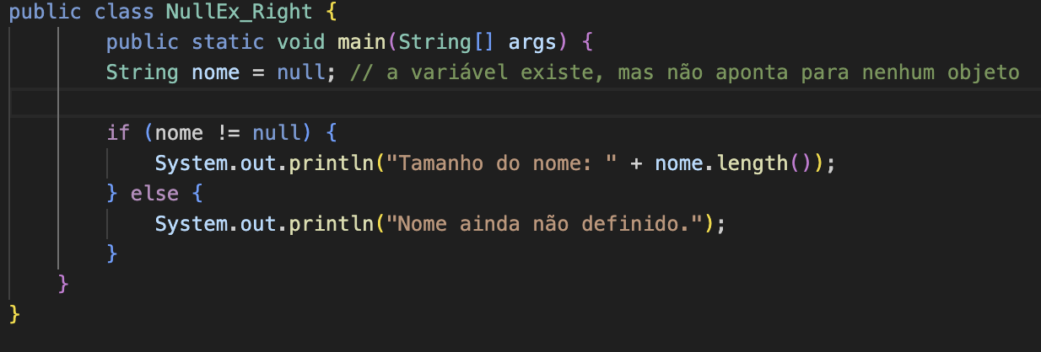
Contexto - Gambiarra normalmente utilizada
Imagem: Humberto Távora e António Pedro e João Pedro (2025)

Slide 5
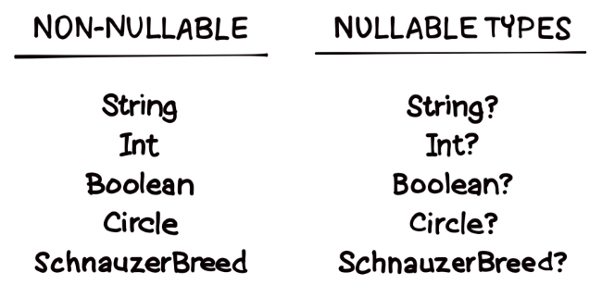
Contexto - Como lidar com Null?
Nesse contexto, surge o Null Safety. Linguagens como Kotlin, C# Dart e etc, se preocuparam em garantir que referências nulas sejam tratadas explicitamente:
Tipos e variáveis são não-nulos por padrão, e só aceitam null quando indicados de maneira clara pelo desenvolvedor
Imagem: https://typealias.com/start/kotlin-nulls/

Slide 6
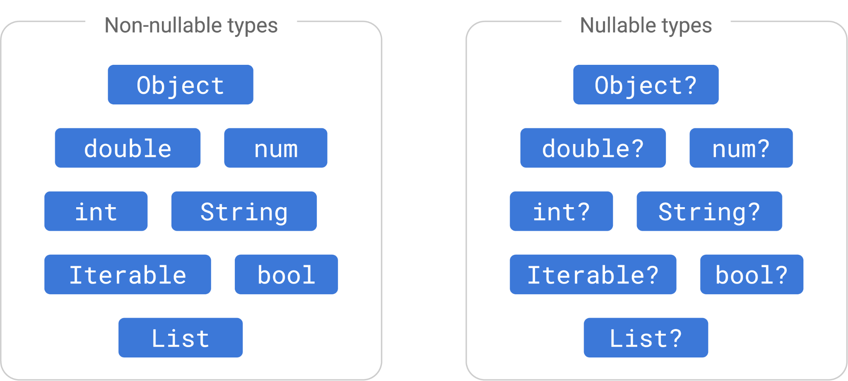
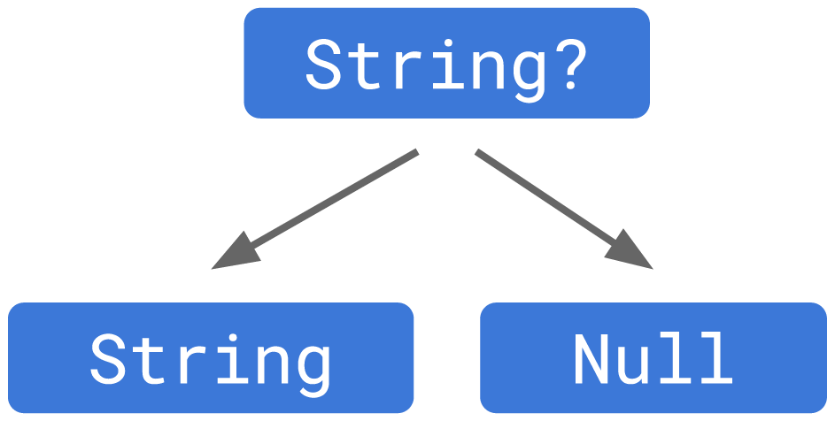
Contexto - Kotlin e Dart
Ou seja:
Imagem: https://dart.dev/null-safety/understanding-null-safety

Slide 7
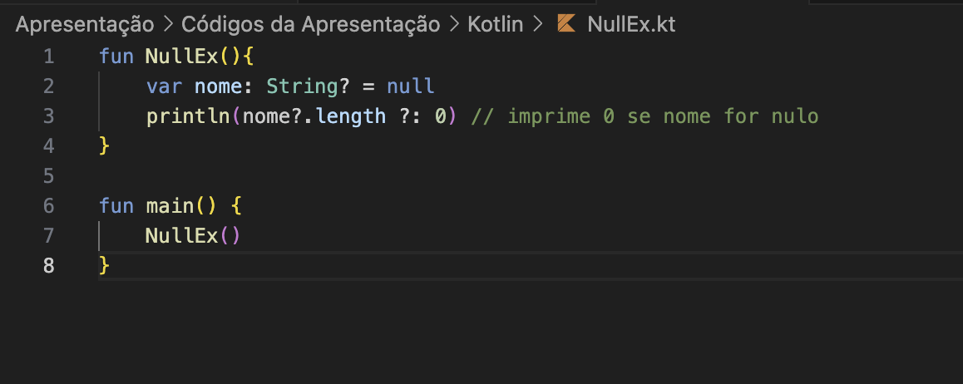
Contexto - Exemplo em Kotlin
Operador Elvis: ?:
Operador Safe Call: ?

Slide 8
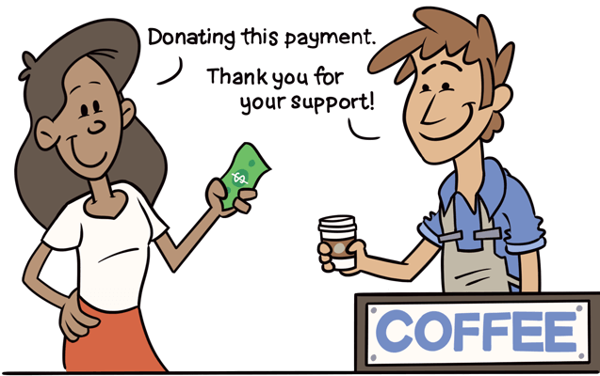
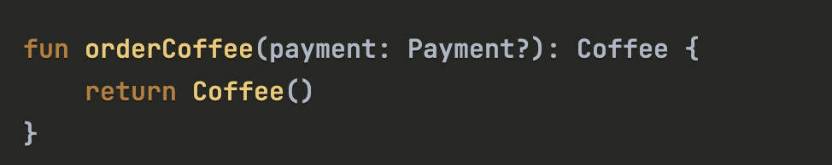
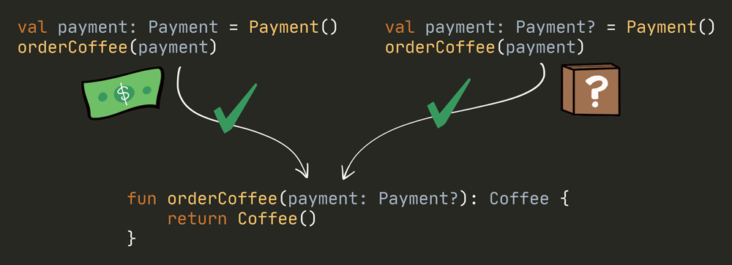
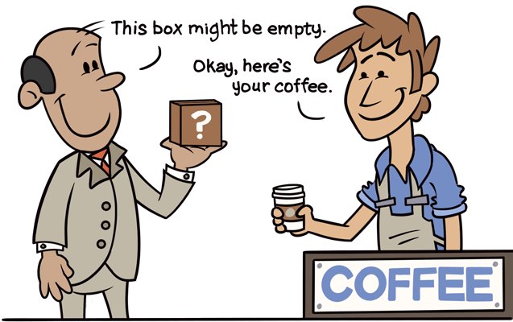
Contexto - Situação Prática
Imagem: https://typealias.com/start/kotlin-nulls/

Slide 9
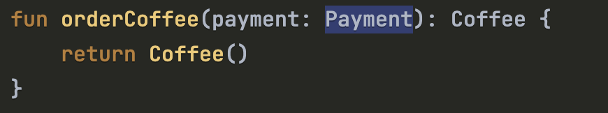
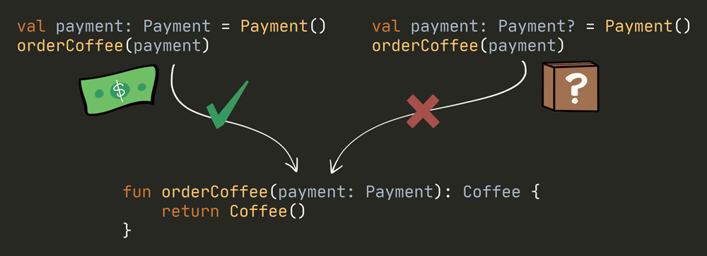
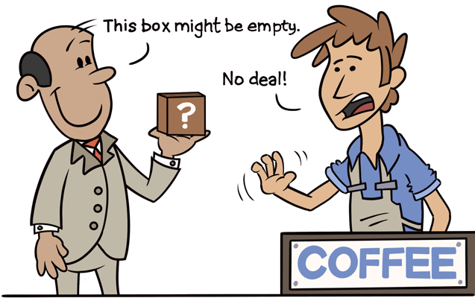
Contexto - Situação Prática
Imagem: https://typealias.com/start/kotlin-nulls/

Slide 10
Vantagens
Redução de bugs: A maior parte das exceções de referência nula é removida porque o tratamento e uso de valores nulos é obrigatório e explícito, diminuindo falhas em tempo de execução.
Melhoria da legibilidade: O código fica mais claro sobre os casos em que aceita ou não valores nulos, ajudando na leitura e manutenção do software.
Manutenção facilitada: A clareza e previsibilidade de tipos nulos e não-nulos tornam o processo de manutenção e extensão de código menos suscetível a erros ocultos.
Performance: Ao evitar verificações desnecessárias em tempo de execução, aplicações se tornam mais rápidas e eficientes

Slide 11
Null Safety - BNF Genérica
<Tipo> ::= <TipoNaoNulo> | <TipoNullable>
<TipoNaoNulo> ::= "int" | "float" | "boolean" | "String" | <NomeClasse>
<TipoNullable> ::= <NomeClasse> "?"
<Expressao> ::= <ExpressaoPadrão> | <ExpressaoSegura> | <ExpressaoElvis>
<ExpressaoPadrão> ::= <Variavel> | <Metodo> | ...
<ExpressaoSegura> ::= <ExpressaoPadrão> "?." <Metodo>
| <ExpressaoPadrão> "?." <ID>
<ExpressaoElvis> ::= <Expressao> "?:" <Expressao>
Operador Safe Call: ?.
Operador Elvis: ?:

Slide 12
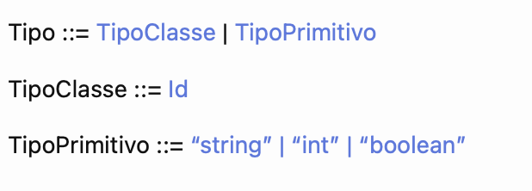

Null Safety - Adaptações na linguagem OO - Tipo
Tipo ::= TipoClasse | TipoPrimitivo | TipoNullable
TipoNullable ::= TipoClasse "?"
Pessoa? aluno;

Slide 13
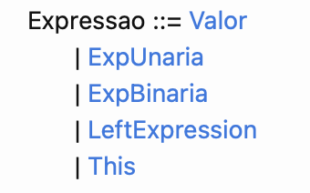
Null Safety - Adaptações na linguagem OO - Safe Call e Elvis
ExpPadrão ::= Valor
| ExpUnaria
| ExpBinaria
| LeftExpression
| This
Expressao ::= ExpPadrao
| ExpSegura
ExpSegura ::= Expressao “?.” Id
| Expressao "?." Id "(" ")"
| Expressao "?." Id "(" ListaExpressao ")"
| Expressao “?:” Expressao
Safe Call:
aluno?.nome
aluno?.imprimir()
Elvis:
nomeFinal = aluno?.nome ?: "Desconhecido"

Slide 14
Null Safety - Adaptações na linguagem OO - Safe Call e Elvis
Programa ::= “{“ ListaDeclaracaoOO “;” Comando “}”
Comando ::= AtribuicaoOO2
| ComDeclaracao
| While
| IfThenElse
| IO
| Comando “;” Comando
| Skip
| New
| ChamadaMetodo
Skip ::=
ComDeclaracao ::= “{“ DecVariavel “;” Comando “}”
While ::= “while” Expressao “do” “{“ Comando “}”
IfThenElse ::= “if” Expressao “then” “{“ Comando “}”
| “if” Expressao “then” “{“ Comando “}” “else” “{“ Comando “}”
ChamadaMetodo ::= Expressao "." Id "(" ListaExpressao ")"
| Expressao "." Id "(" ")"
ListaExpressao ::= Expressao | Expressao “,” ListaExpressao
New ::= LeftExpression “:=” “new” Id “(“ [ListaExpressao] “)”
Atribuicao ::= LeftExpression “:=” Expressao
IO ::= “write” “(“ Expressao “)” | “read” “(“ Id “)”
Expressao ::= ExpPadrao | ExpSegura
ExpPadrao ::= Valor
| ExpUnaria
| ExpBinaria
| LeftExpression
| This
Valor ::= ValorConcreto
ValorConcreto ::= ValorInteiro
| ValorBooleano
| ValorString
| ValorNull

Slide 15
Null Safety - Adaptações na linguagem OO - Safe Call e Elvis
ExpUnaria ::= - Expressao
| not Expressao
| length Expressao
ExpBinaria ::= Expressao + Expressao
| Expressao - Expressao
| Expressao and Expressao
| Expressao or Expressao
| Expressao == Expressao
| Expressao ++ Expressao
LeftExpression ::= Id | AcessoAtributo
AcessoAtributo ::= LeftExpression "." Id
| this "." Id
ListaDeclaracaoOO ::= DecClasse | DecClasse “,” ListaDeclaracaoOO
DecClasse ::= “classe” Id [“extends” Id] “{“ DecVariavel “;” DecConstrutor “,” DecProcedimento “}”
DecConstrutor ::= Id “(“ ListaDeclaracaoParametro “)” “{“ Comando “}”
DecVariavel ::= Tipo Id “=” Expressao
| DecVariavel “,” DecVariavel
| Tipo Id “:=” “new” Id
DecProcedimento ::= “proc” Id “(“ ListaDeclaracaoParametro “)” “{“ Comando “}”
| DecProcedimento “,” DecProcedimento
ListaDeclaracaoParametro ::= Tipo Id | Tipo Id “,” ListaDeclaracaoParametro
Tipo ::= TipoPadrao | TipoNullable
TipoPadrao ::= TipoPrimitivo | TipoClasse
TipoClasse ::= Id
TipoPrimitivo ::= “string” | “int” | “boolean”
TipoNullable ::= TipoClasse "?"
ExpSegura ::= Expressao "?." Id
| Expressao "?." Id "(" ")"
| Expressao "?." Id "(" ListaExpressao ")"
| Expressao "?:” Expressao

Slide 16
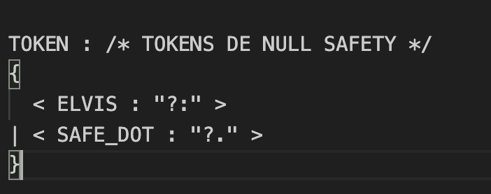
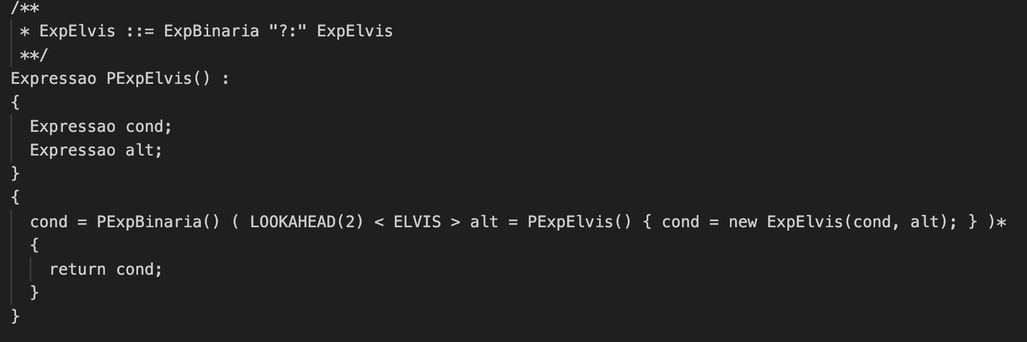
Implementação - Visão Geral (Parser)
Inclusão dos novos tokens de operadores Safety:
Regra de produção de Exp Elvis:
Reconhece uma expressão binária
Verifica se depois dela existe ?: (ELVIS)
Caso sim:
Reconhece outra expressão Elvis à direita (alt = PExpElvis()).
Graças ao *, esse processo pode ser repetido, permitindo encadear múltiplos Elvis.
Caso não:
Retorna apenas a expressão binária.
Imagem: Humberto Távora e António Pedro e João Pedro (2025)

Slide 17
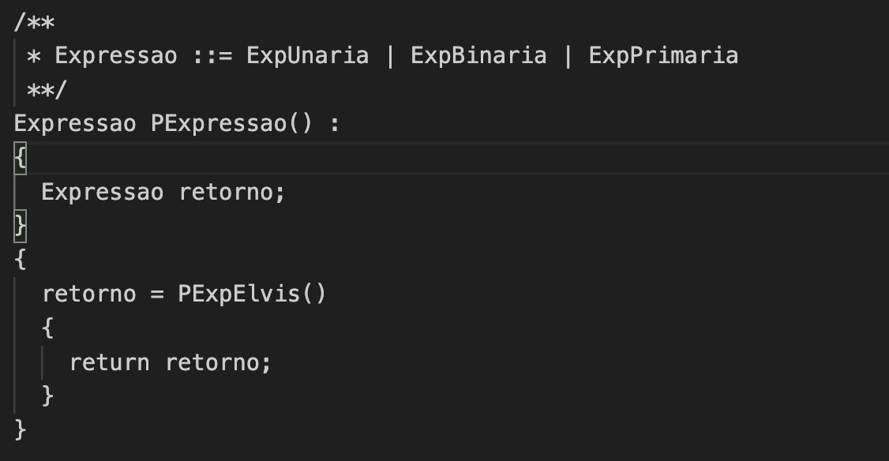
Implementação - Visão Geral (Parser)
Agora, sempre que o parser encontrar uma expressão (terminal ou não terminal PExpressao), ele vai chamar a função (ou sub-regra) PExpElvis.
Se não tiver ?:, a regra de PExpElvis normalmente estrutura para passar o parsing adiante para as outras formas de expressão (binária, unária, primária).
Colocar PExpElvis() como ponto de entrada faz com que qualquer expressão da linguagem seja capaz de usar Elvis no topo do parsing.
Kotlin e Dart fazem a mesma coisa!
Imagem: Humberto Távora e António Pedro e João Pedro (2025)

Slide 18
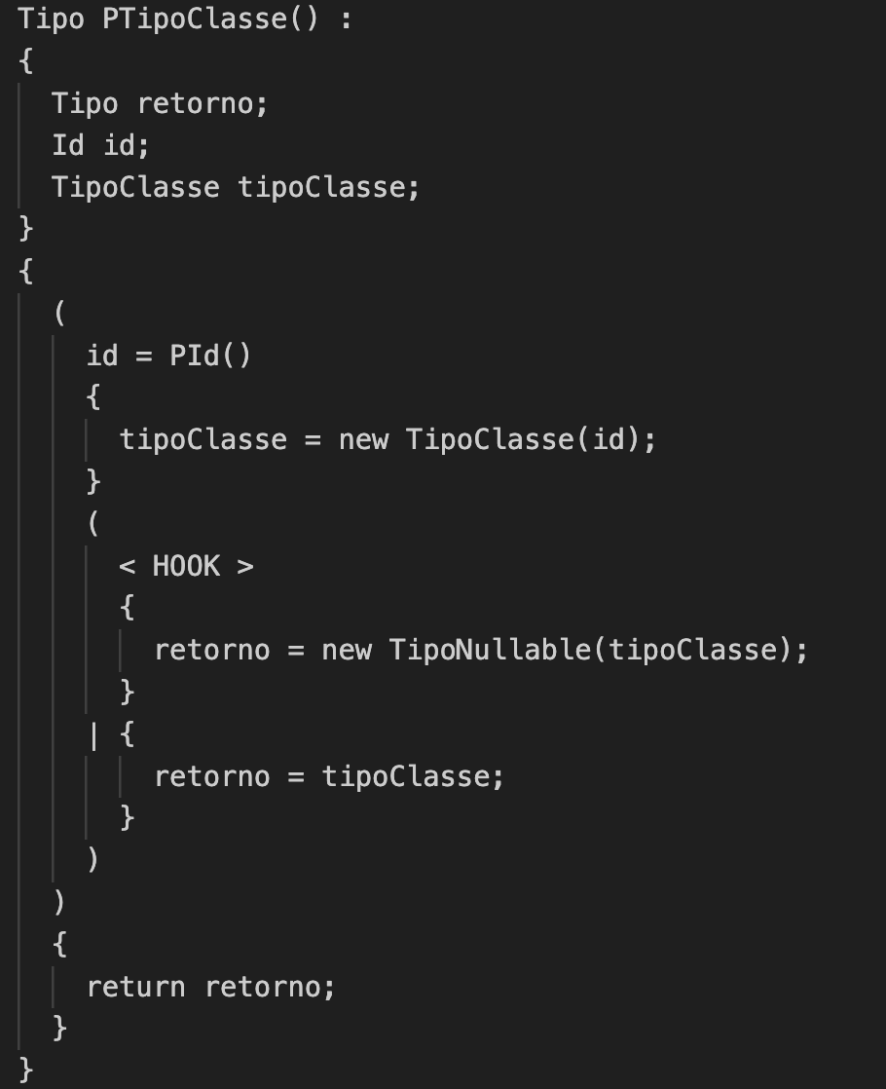
Implementação - Visão Geral (Parser)
Tipo Nullable para Objetos:
Se existir ? (HOOK), cria um tipo nullable: Eletrodomestico? → TipoNullable(Eletrodomestico)
Se não existir, tipo é não-null (tipoClasse padrão): Eletrodomestico
Imagem: Humberto Távora e António Pedro e João Pedro (2025)

Slide 19
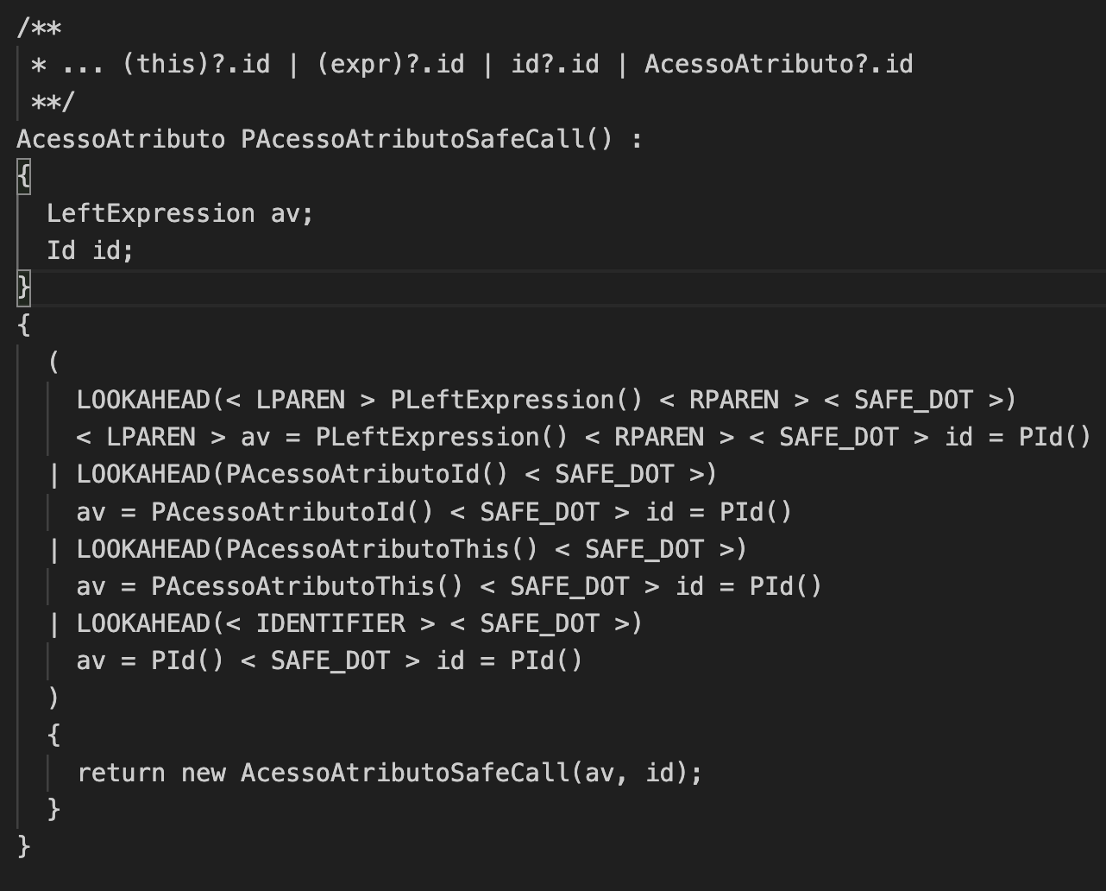
Implementação - Visão Geral (Parser)
Regra de produção de Safe Call (Atributo). 4 Alternativas:
Reconhece algo como (expr)?.atributo.
Reconhece acesso aninhado, como obj?.outra?.atributo.
Reconhece acesso via this, por exemplo, this?.foo.
Caso mais simples: qualquer identificador seguido de safe dot, por exemplo, foo?.bar.
Imagem: Humberto Távora e António Pedro e João Pedro (2025)

Slide 20
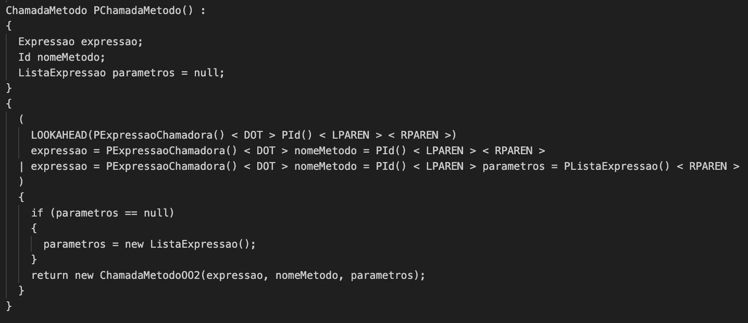
Implementação - Visão Geral (Parser)
Regra de produção de Safe Call (Método). 2 Alternativas:
Reconhece algo como expChamadora?.metodo()
Reconhece algo como obj?.metodo(param1, param2, ...)
Imagem: Humberto Távora e António Pedro e João Pedro (2025)

Slide 21
Implementação - Visão Geral (Parser)
Em resumo:
2 novos tokens (?: e ?.)
Tipo Nullable para Objetos
3 novas produções (PExpElvis, PAcessoAtributoSafeCall, PChamadaMetodoSafeCall)
Integrações nas produções existentes para reconhecer os novos operadores
Uso de LOOKAHEAD para resolver ambiguidades e evitar recursão à esquerda

Slide 22
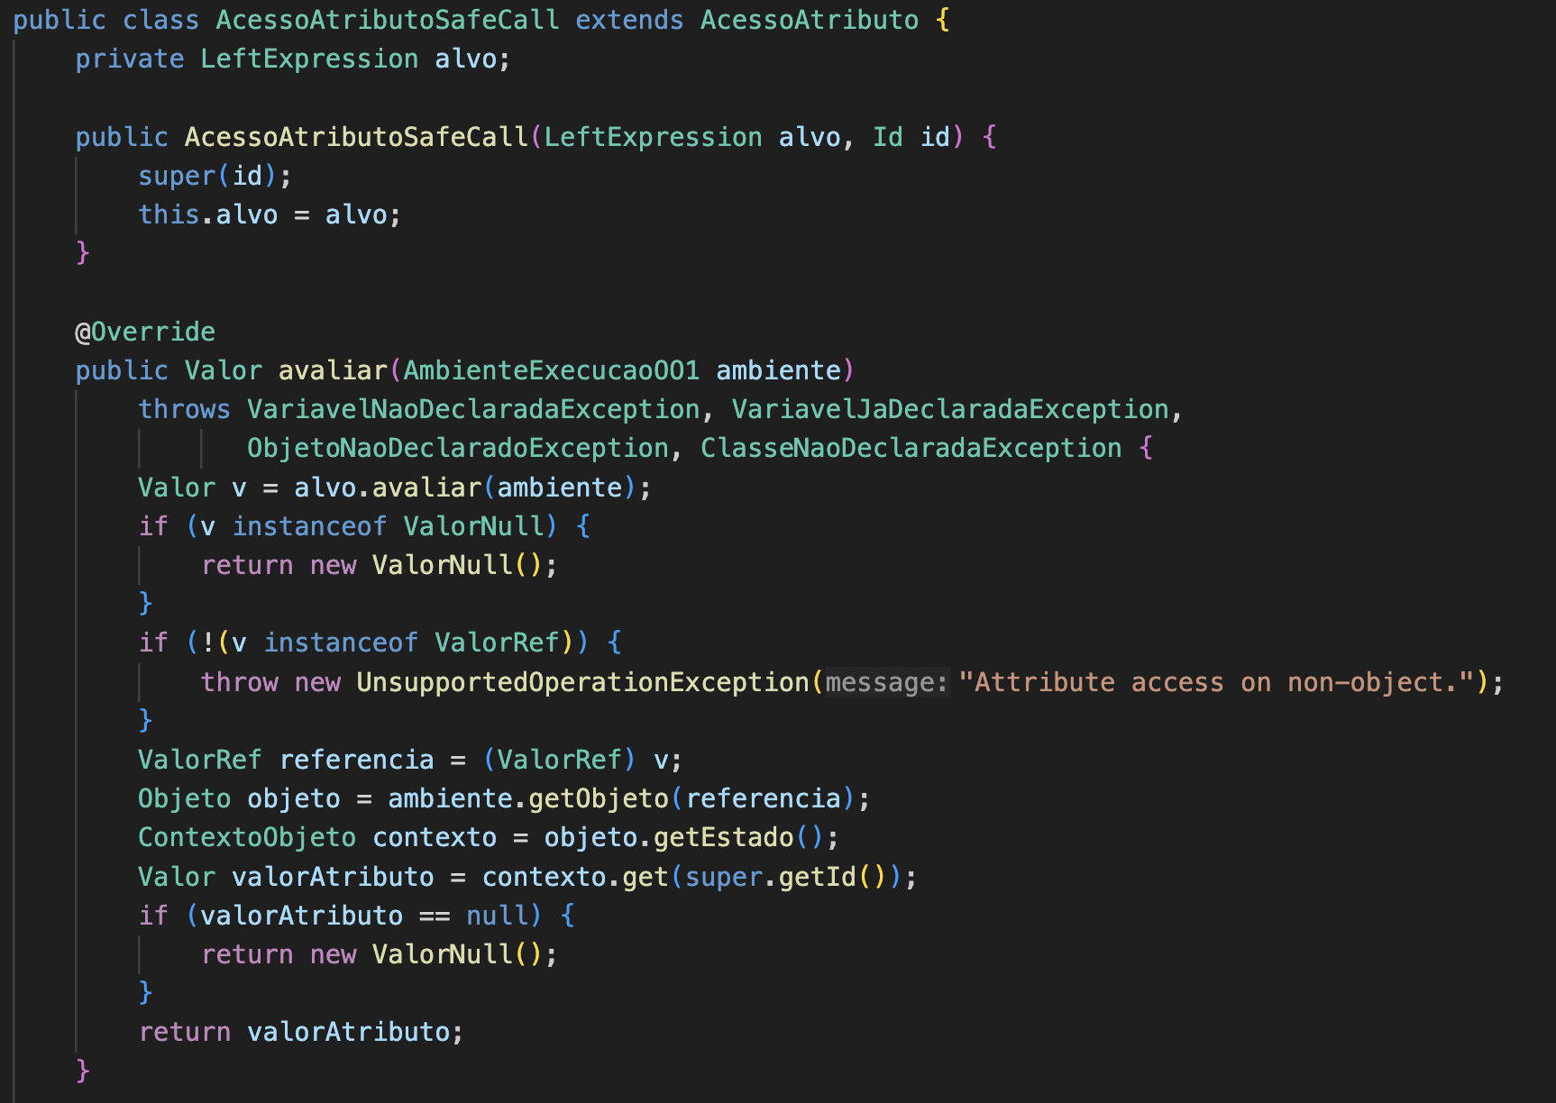
Implementação - AcessoAtributoSafeCall.java
Características principais:
alvo?.id
Estende AcessoAtributo para acesso seguro a atributos (?.)
avaliar():
se o alvo for ValorNull, retorna ValorNull.
Se não for referência de objeto, devolve exception. Isso protege contra algo como 5?.x ou "abc"?.y: acessar atributo de algo que não é objeto é erro.
Se não, faz o acesso normal; se o atributo não existir, retorna ValorNull
Imagem: Humberto Távora e António Pedro e João Pedro (2025)

Slide 23
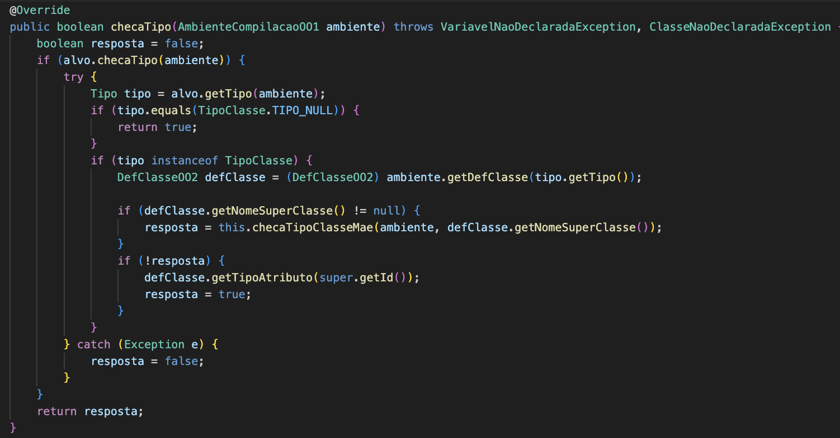
Implementação - AcessoAtributoSafeCall.java
Características principais:
ChecaTipo():
Primeiro checa se o alvo é bem tipado.
Obtem o tipo do alvo, e alvo?.atributo é um acesso válido, ou seja (atributo existe em alguma classe da hierarquia, ou alvo é null puro).
Imagem: Humberto Távora e António Pedro e João Pedro (2025)

Slide 24
Implementação - ChamadaMetodoSafeCall.java
Características principais:
Estende ChamadaMetodoOO2 para chamadas seguras de métodos (?.)
Reaproveitamos toda a lógica normal de chamada de método em OO2 via herança, só alterando:
executar(): se a expressão for ValorNull, não faz nada (retorna o ambiente inalterado); caso contrário, chama o método normalmente.
checaTipo(): permite alvo null (válido); caso contrário, verifica o tipo normalmente.
“se a retorno for null, não faça nada”

Slide 25
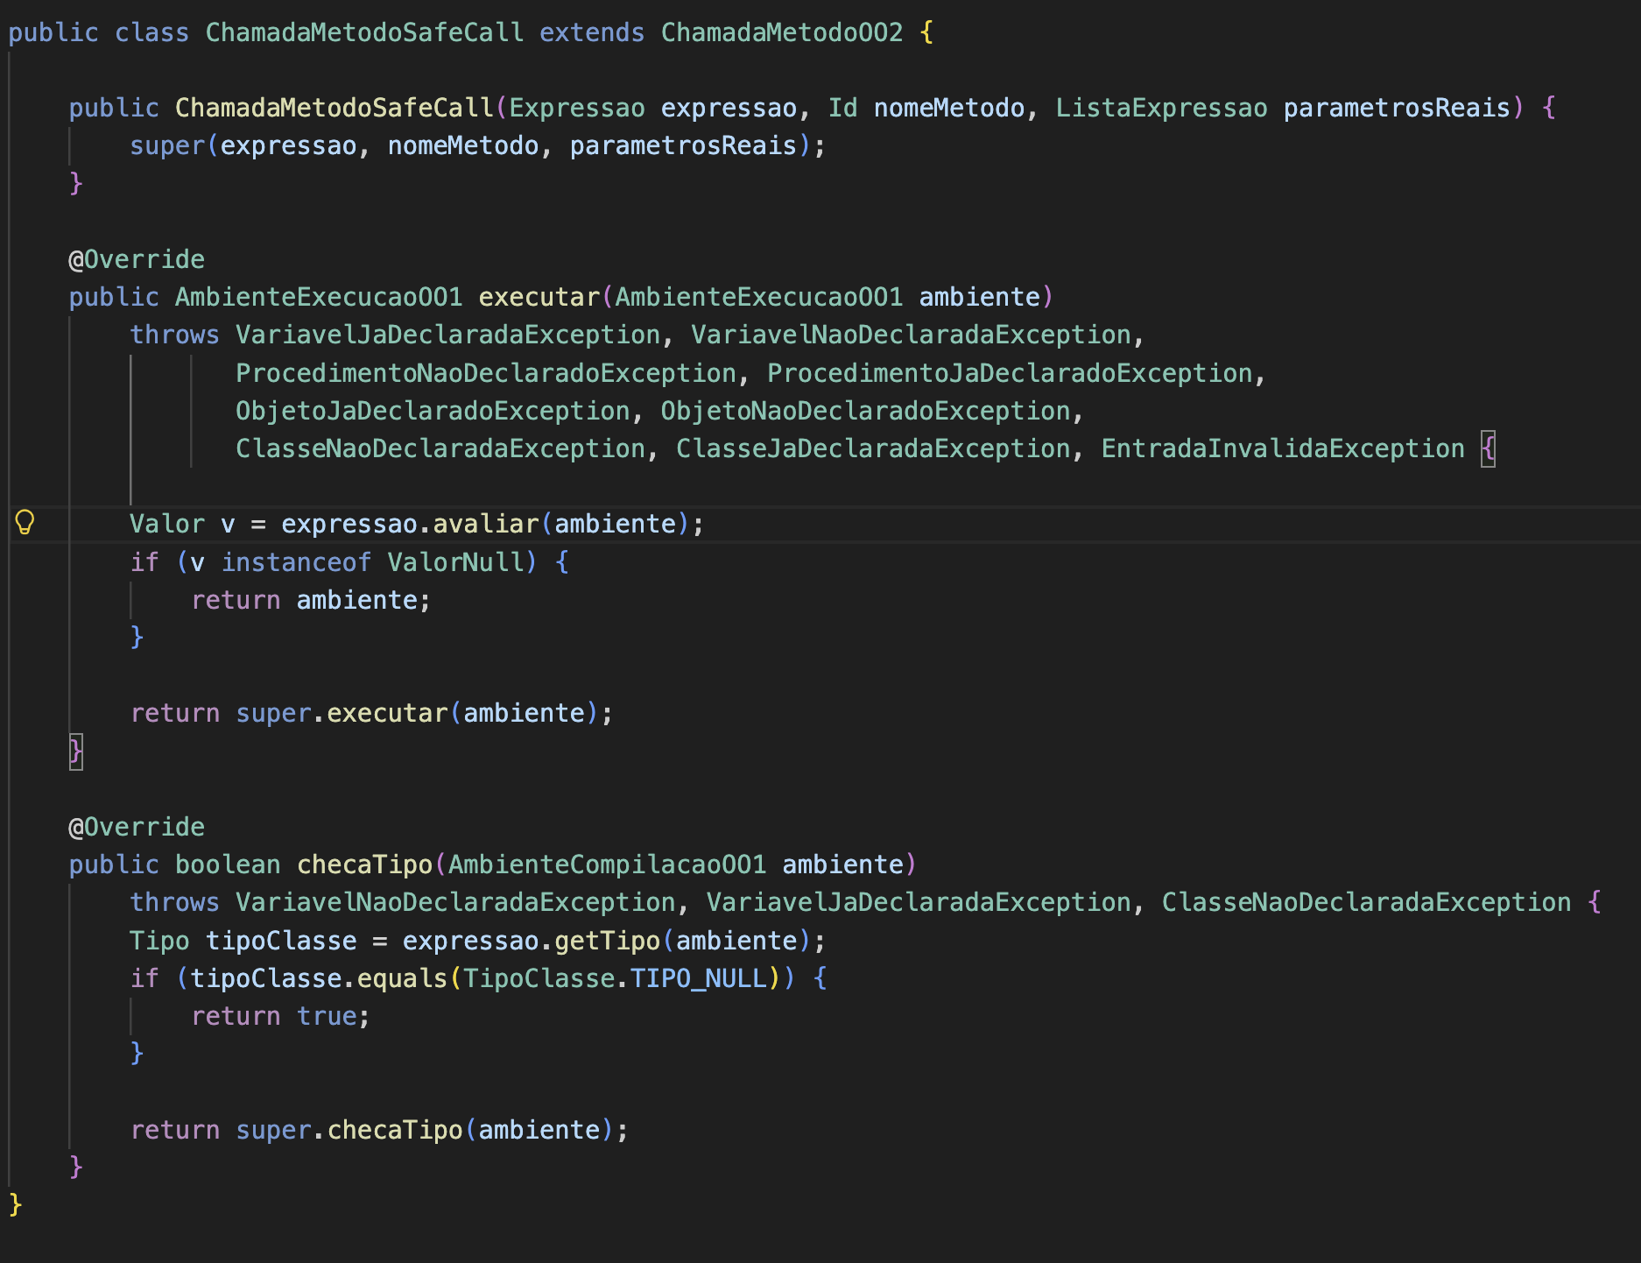
Implementação - ChamadaMetodoSafeCall.java
Se o resultado da expressão é null (representado por ValorNull), não tenta resolver objeto, classe, método etc. Não altera o ambiente de execução. Não dispara erro de objeto não declarado, método não definido, etc.
Se não for null, delega para a implementação padrão (ChamadaMetodoOO2).
Se o tipo inferido da expressão é o “tipo null” puro (TipoClasse.TIPO_NULL), considera a chamada bem tipada. Se a expressão é “null puro”, a chamada é considerada sempre segura.
Se não for null, delega para a implementação padrão (ChamadaMetodoOO2), ou seja, precisa ser uma referência de classe com método compatível (mesma checagem da chamada normal).
Imagem: Humberto Távora e António Pedro e João Pedro (2025)

Slide 26
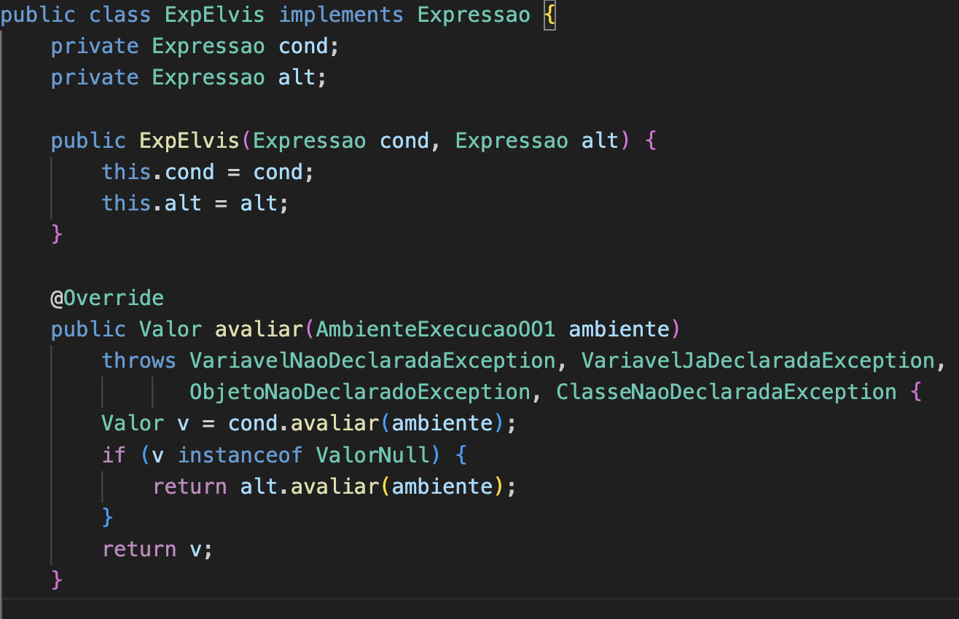
Implementação - ExpElvis.java
Características principais:
cond?:alt
Implementa Expressao para o operador Elvis (?:)
avaliar(): se o lado esquerdo for ValorNull, avalia e retorna o lado direito; caso contrário, retorna o lado esquerdo
Imagem: Humberto Távora e António Pedro e João Pedro (2025)

Slide 27
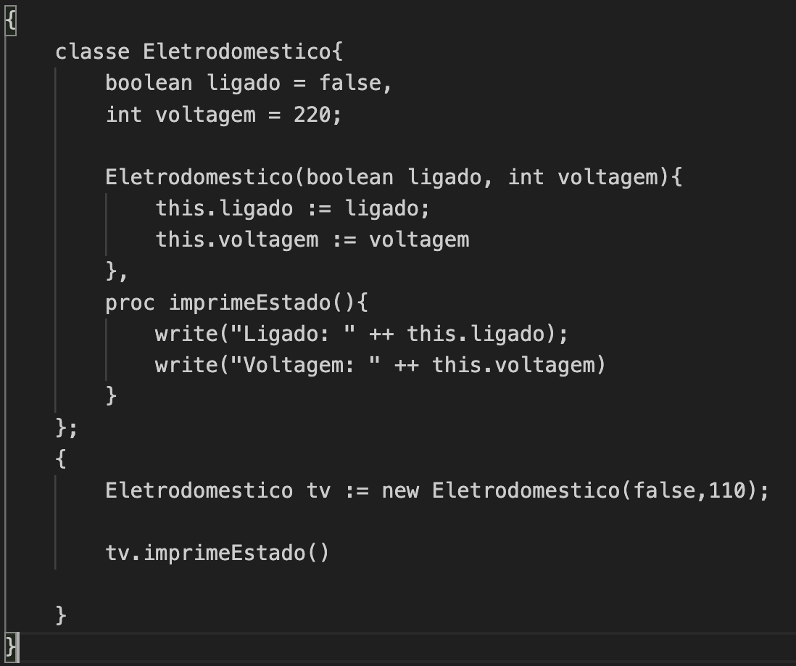
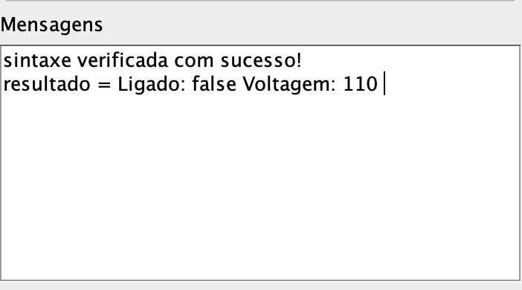
Implementação - Casos de Teste
Considere o Cenário base seguinte:
Imagem: Humberto Távora e António Pedro e João Pedro (2025)

Slide 28
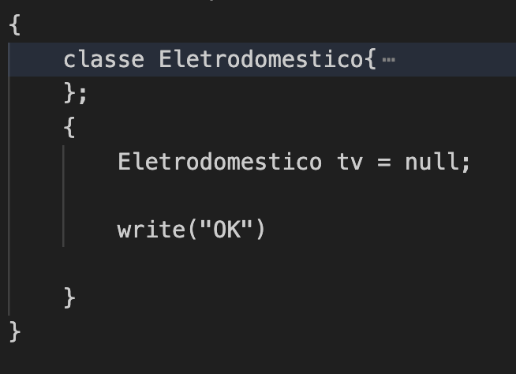
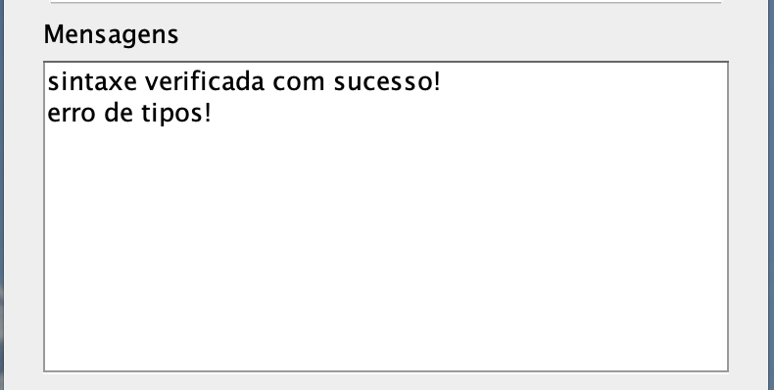
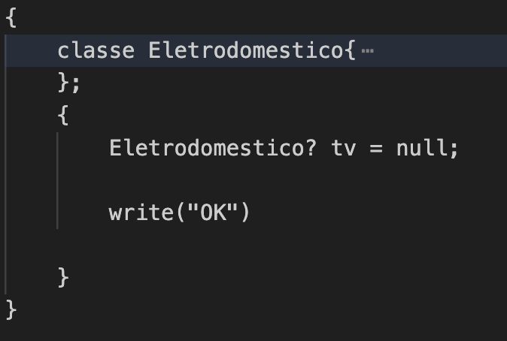
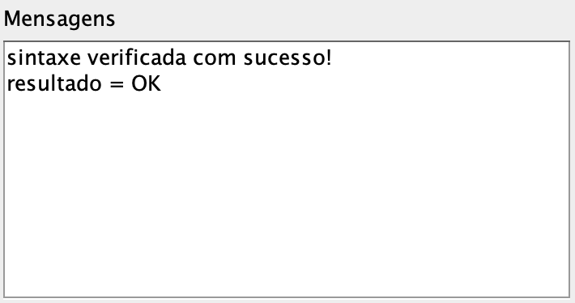
Implementação - Casos de Teste
Tipos Nulos e Não-Nulos:
Imagem: Humberto Távora e António Pedro e João Pedro (2025)

Slide 29
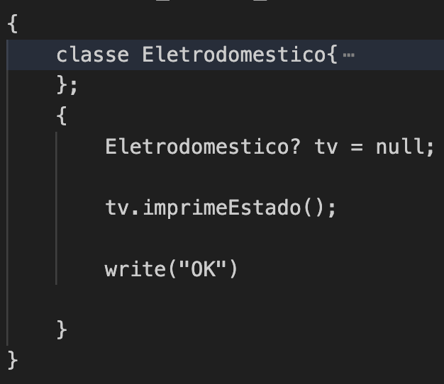
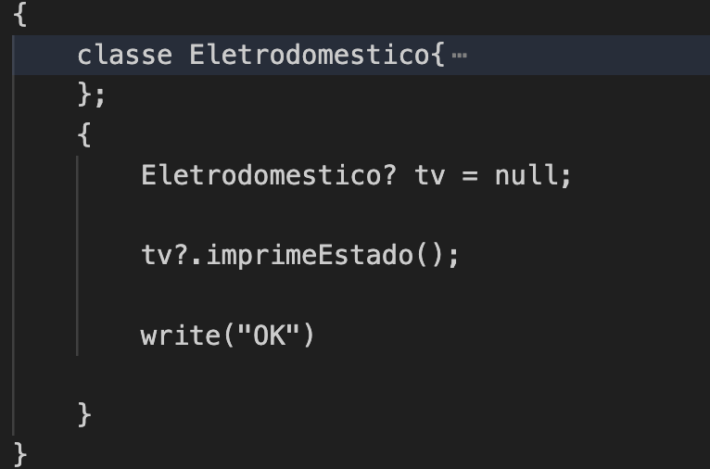
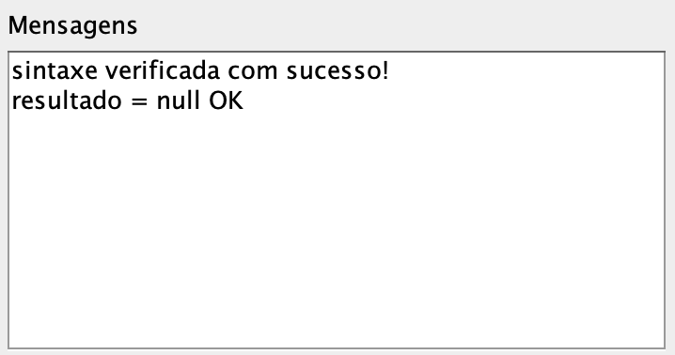
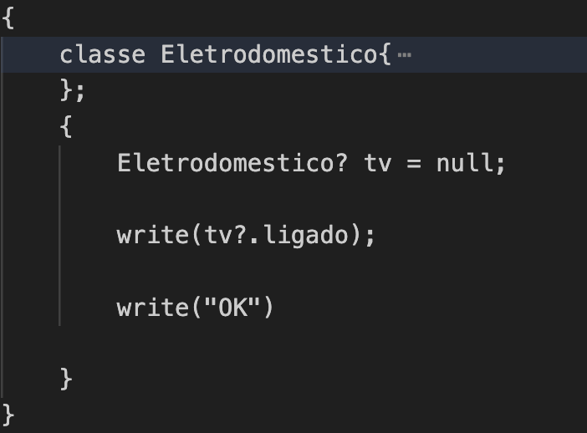
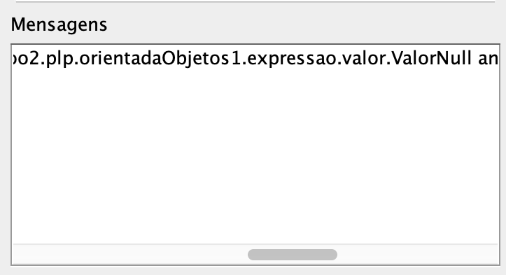
Implementação - Casos de Teste
Safe Call:
Imagem: Humberto Távora e António Pedro e João Pedro (2025)

Slide 30
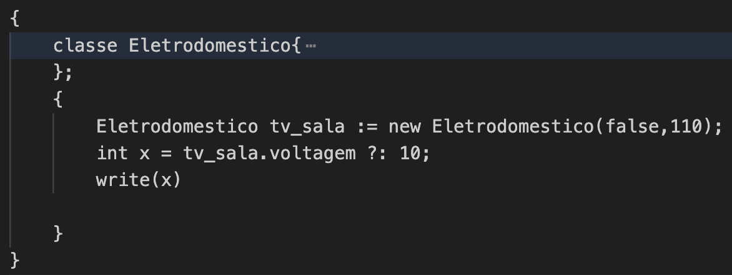
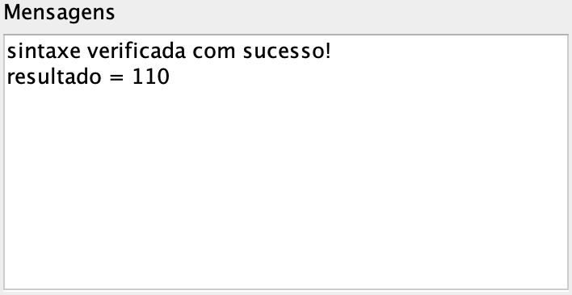
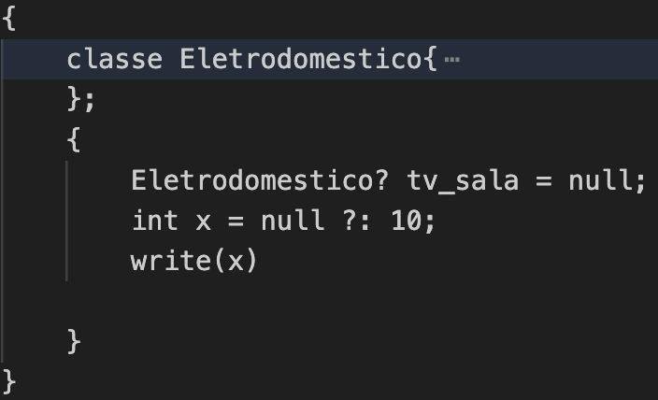
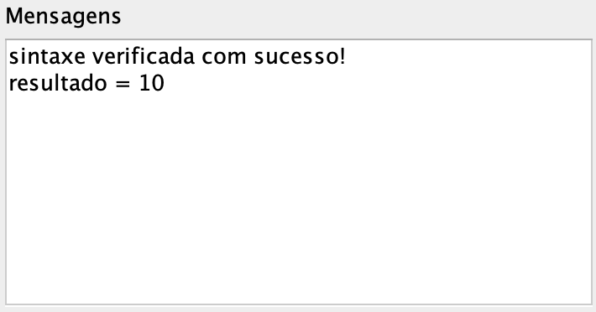
Implementação - Casos de Teste
Elvis:
Imagem: Humberto Távora e António Pedro e João Pedro (2025)

Slide 31
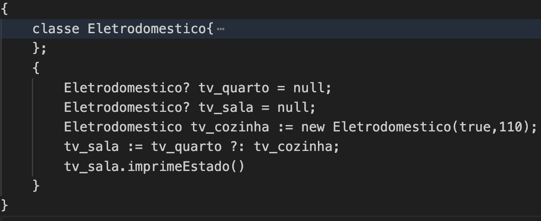
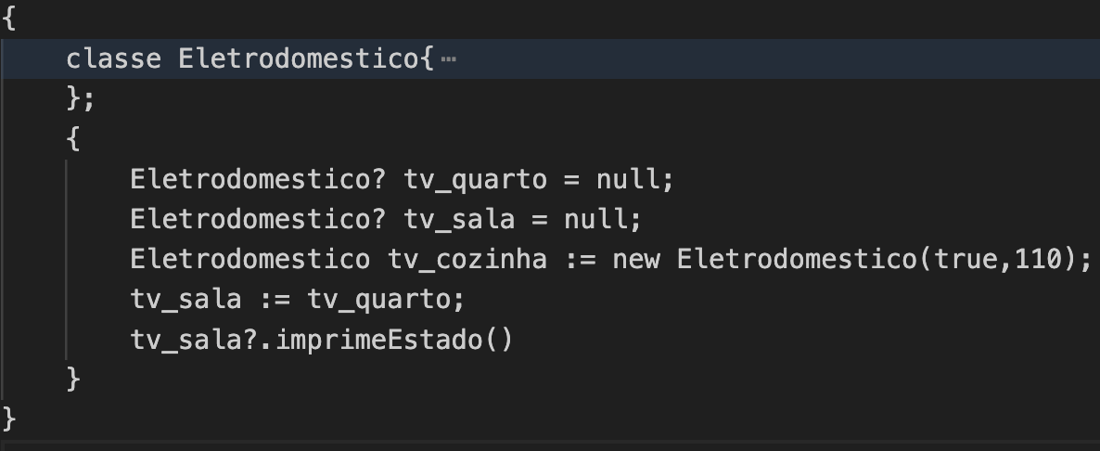
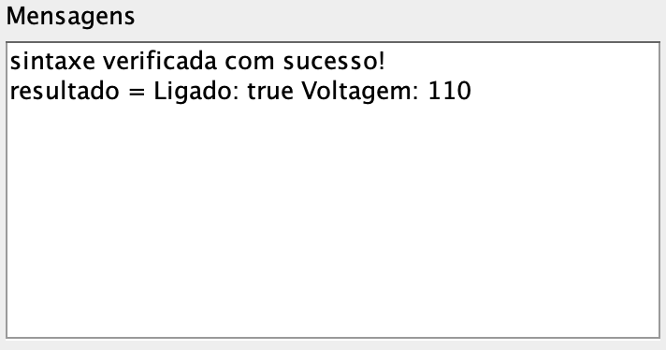
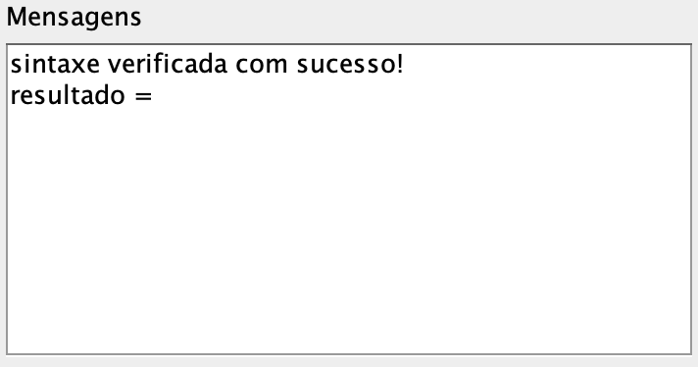
Implementação - Casos de Teste
Elvis +:
Imagem: Humberto Távora e António Pedro e João Pedro (2025)

